Slide 1
Vehicle Information Cluster as a Vehicular Visualization Service
114597 - Carlos Verenzuela
115884 - Lázaro Sá
90513 - Isac da Cruz
112657 - Ricardo Carmo
114190 - Rúben Costa
113553 - Rui Rosmaninho
Orientação
Pedro Rito
Susana Sargento Duarte Raposo
Rui Eduardo Lopes
Pedro V. Teixeira

Slide 2
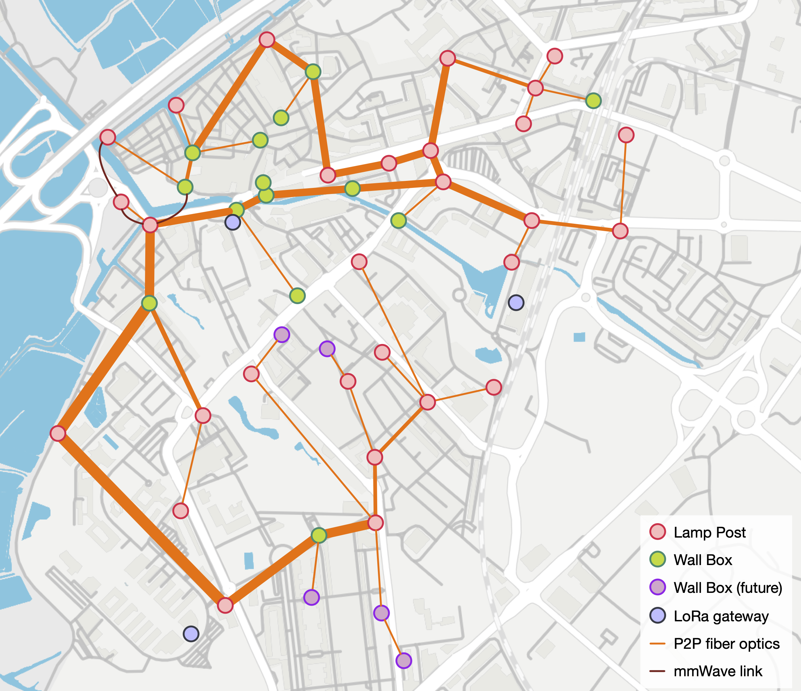
Contextualização
Com o avanço do setor automobilístico, e com o progresso na automação de veículos, testemunhamos um aumento na necessidade de recolha de dados do cenário rodoviário, que é em parte impulsionada pelas tendências de IoT e 5G.
No caso específico dos veículos e da criação de cidades inteligentes, o acesso em tempo real ao estado de cada um dos agentes do cenário urbano torna-se indispensável.
Esses agentes não se limitam apenas aos elementos da infraestrutura rodoviária, incluem também todos os utilizadores da via pública.

Slide 3
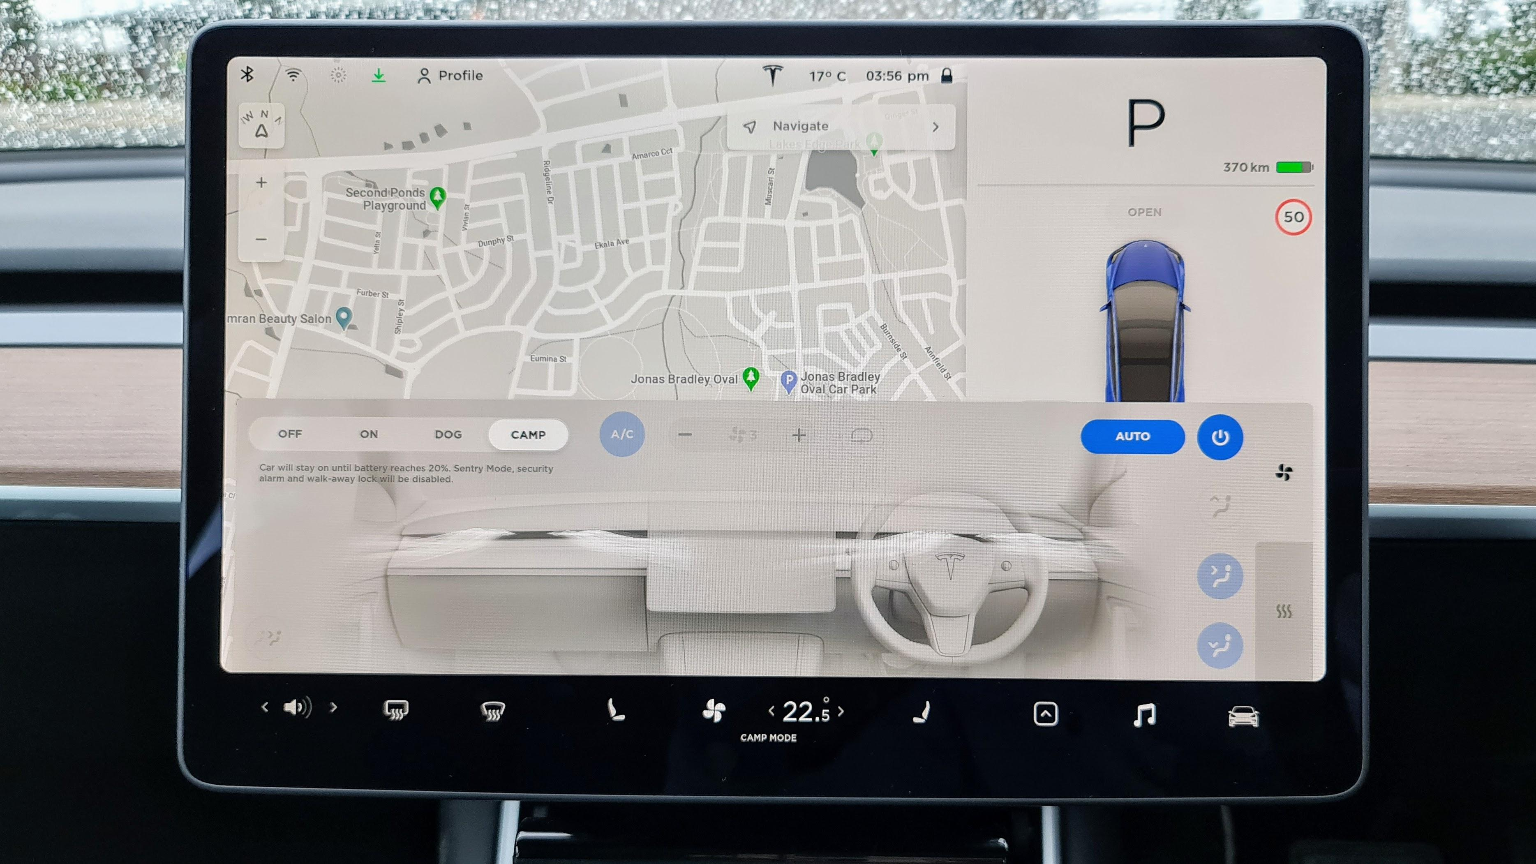
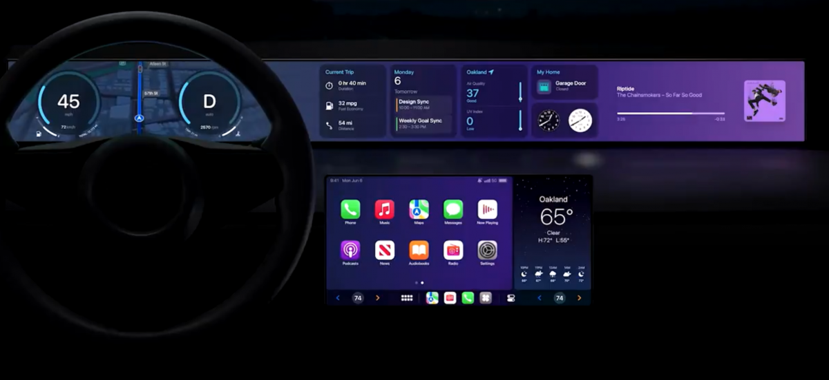
Objetivos
Recolher leituras dos sensores instalados no veículo (Ex.: através de barramento CAN)
Obter informação exterior ao veículo, resultantes da interação com a smart city da Aveiro Tech City Living Lab.
Viabilizar a transmissão de dados
Disponibilizar informação relevante ao condutor no display e garantir uma UX adequada a este

Slide 4
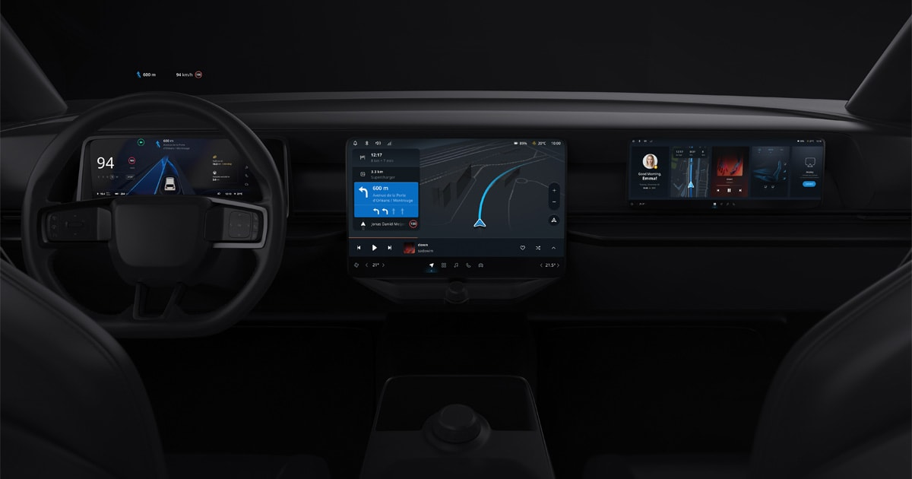
Expectativas
Sistema de Navegação Integrado
Informação útil
Comportamento Previsível
Interface Intuitiva & Organizada
Que não cause distrações
Fácil Acesso

Slide 5
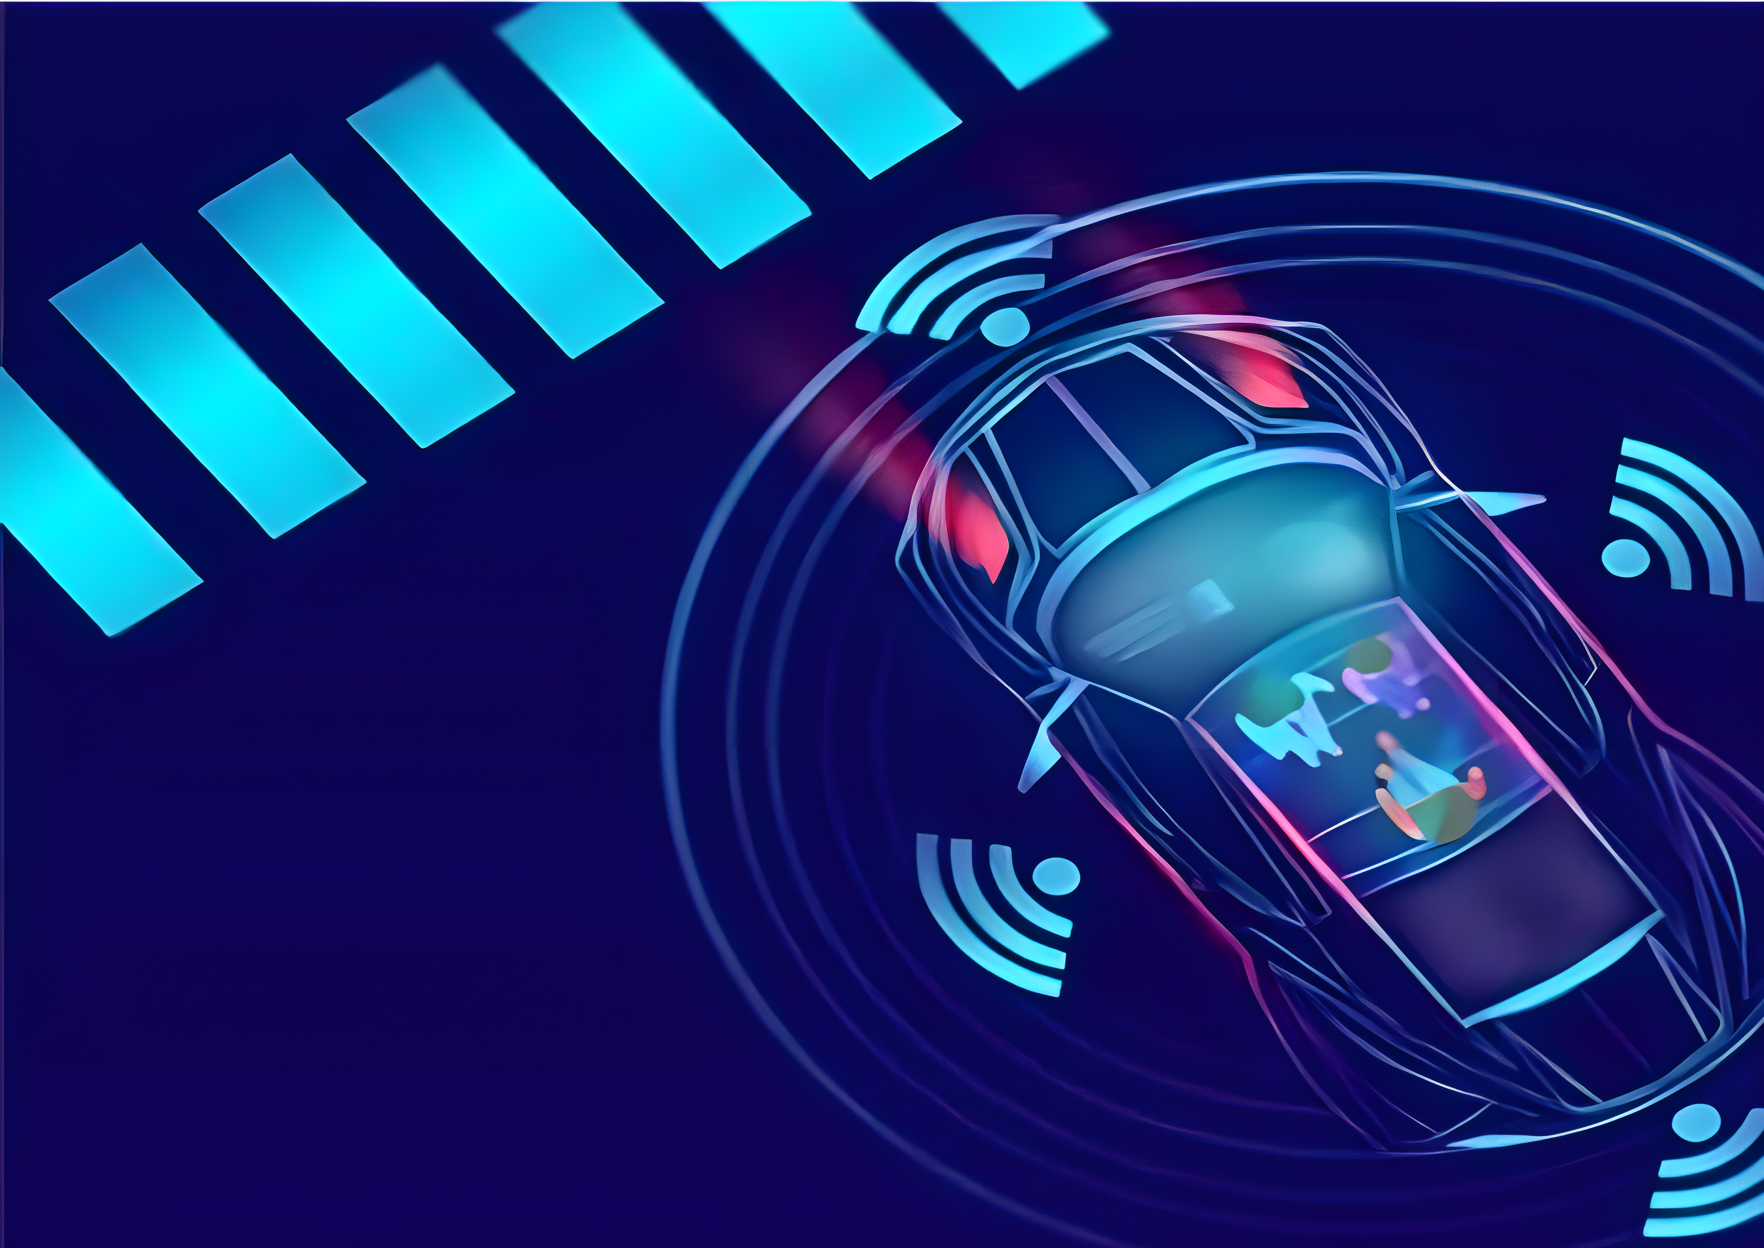
Requisitos
Recolha de Dados (veículo, GPS e redes)
Conservação da integridade dos dados no barramento CAN
Análise de Dados
Visualização de Dados
Integração com Sistemas Externos
Interação com SO e HW já existente no veiculo (ex: Android Automotive).

Slide 6
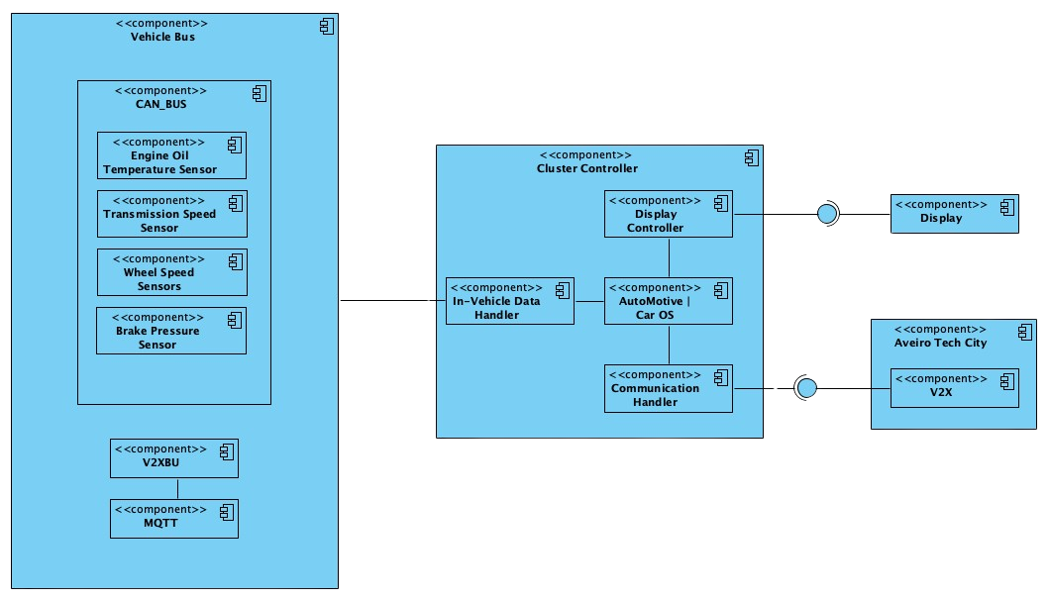
Visão inicial de arquitetura

Slide 7
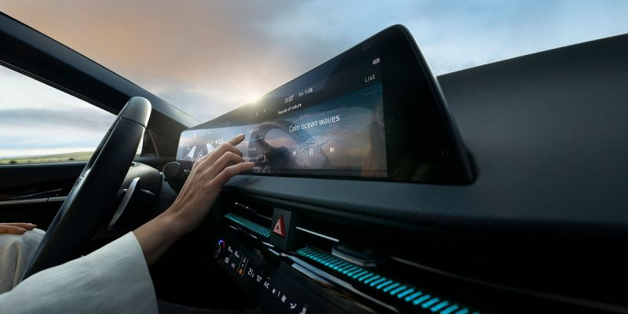

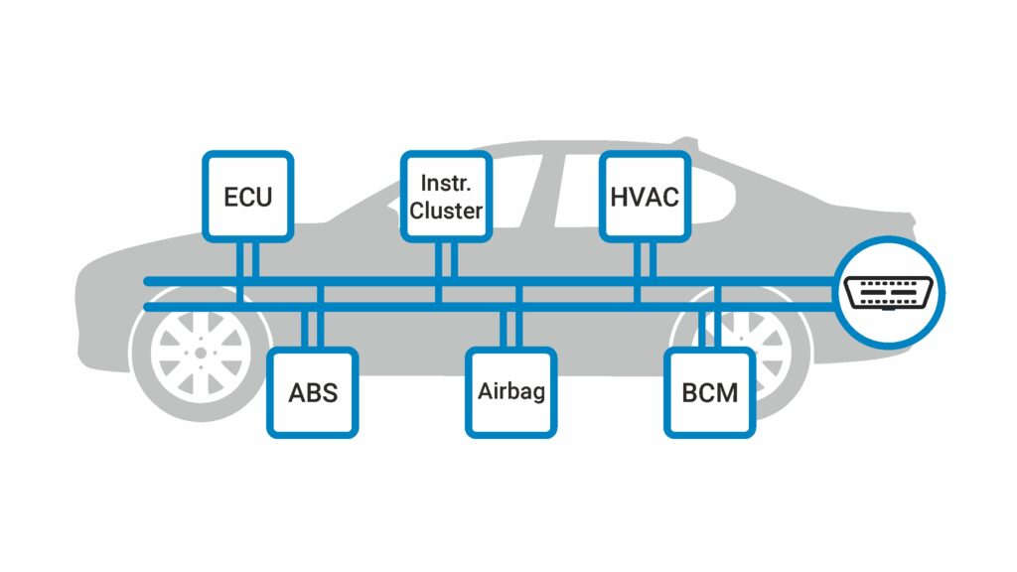


Divisão de tarefas
Experiência do Utilizador
Interação com o Sistema Operativo
Leitura do barramento CAN em Automotive
Display/UI para interface interativa
Desenvolvimento baseado em Android
Captação de dados em tempo real

Slide 8
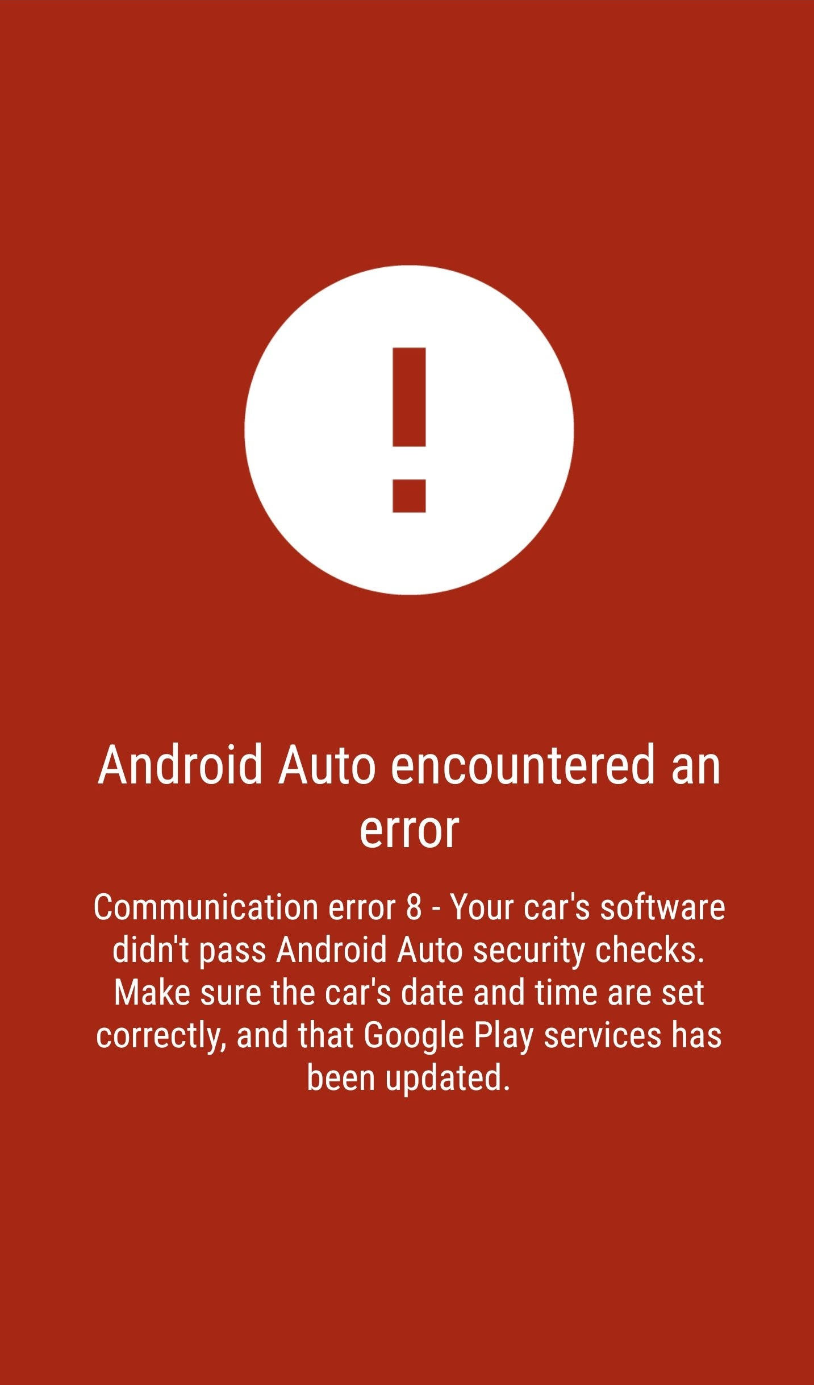

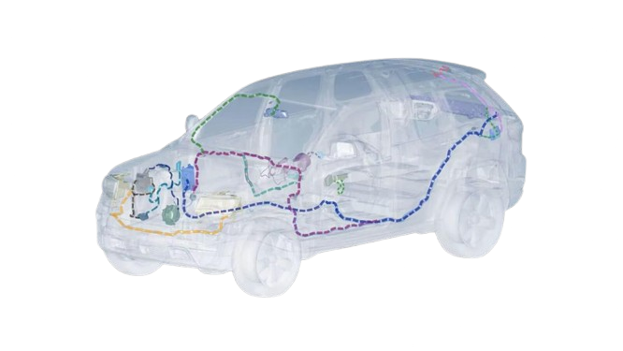
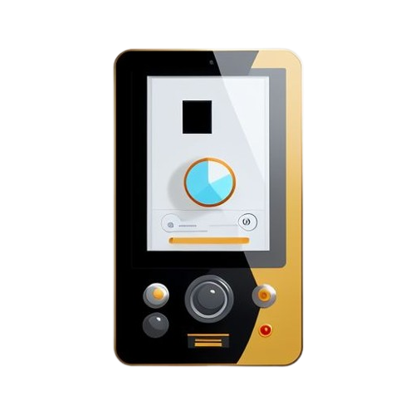


Riscos & Dificuldades
Políticas de acesso
Acesso dificultado a sectores específicos (Ex.: Barramento CAN).
Periféricos
Comunicação dificultada a periféricos externos.
Território novo
Android Studio.
Android Automotive.
Etc...

Slide 9

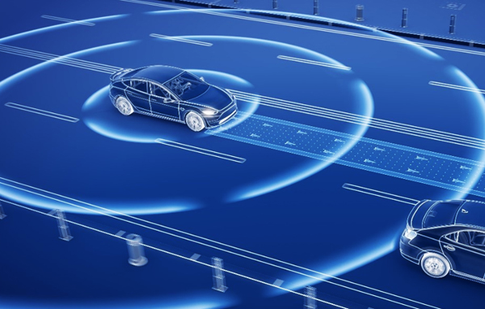

Possíveis mitigações
Políticas de acesso
Periféricos
Uso do GPS (fácil acesso via Android) para dados de localização, velocidade e informações cruciais.
Sensores de Proximidade (inferir sobre acelerações, travagens e outros comportamentos).
Analisar e perceber o funcionamento dos mesmos.
Explorar formas de interagir com estes.
Apoio dos orientadores.
Território novo
Formações online.
Compartilhamento de conhecimento.

Slide 10
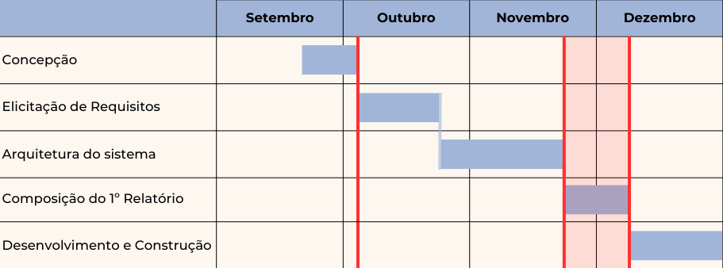
Planeamento
M1
M2
1. Concepção
Primeiro contacto com os orientadores
Compreensão dos requisitos do projeto
Pesquisa sobre as ferramentas úteis
2. Elicitação de Requisitos​
Levantamento de Requisitos
Teste e pesquisa das ferramentas escolhidas​
Formação nas ferramentas relevantes​
3. Arquitetura
Desenho do Sistema
Primeiras provas de conceito
Criação da primeira documentação

Slide 11

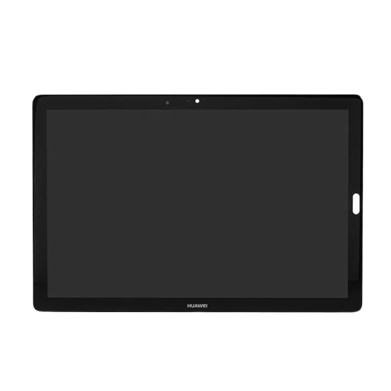




Gestão & Comunicação
Reuniões Semanais
C/orientadores
Internas (membros do Grupo)
Ferramentas usadas para gestão do projeto:
Github
Jira
Ferramentas usadas para comunicação:
Discord
Slack

Slide 12
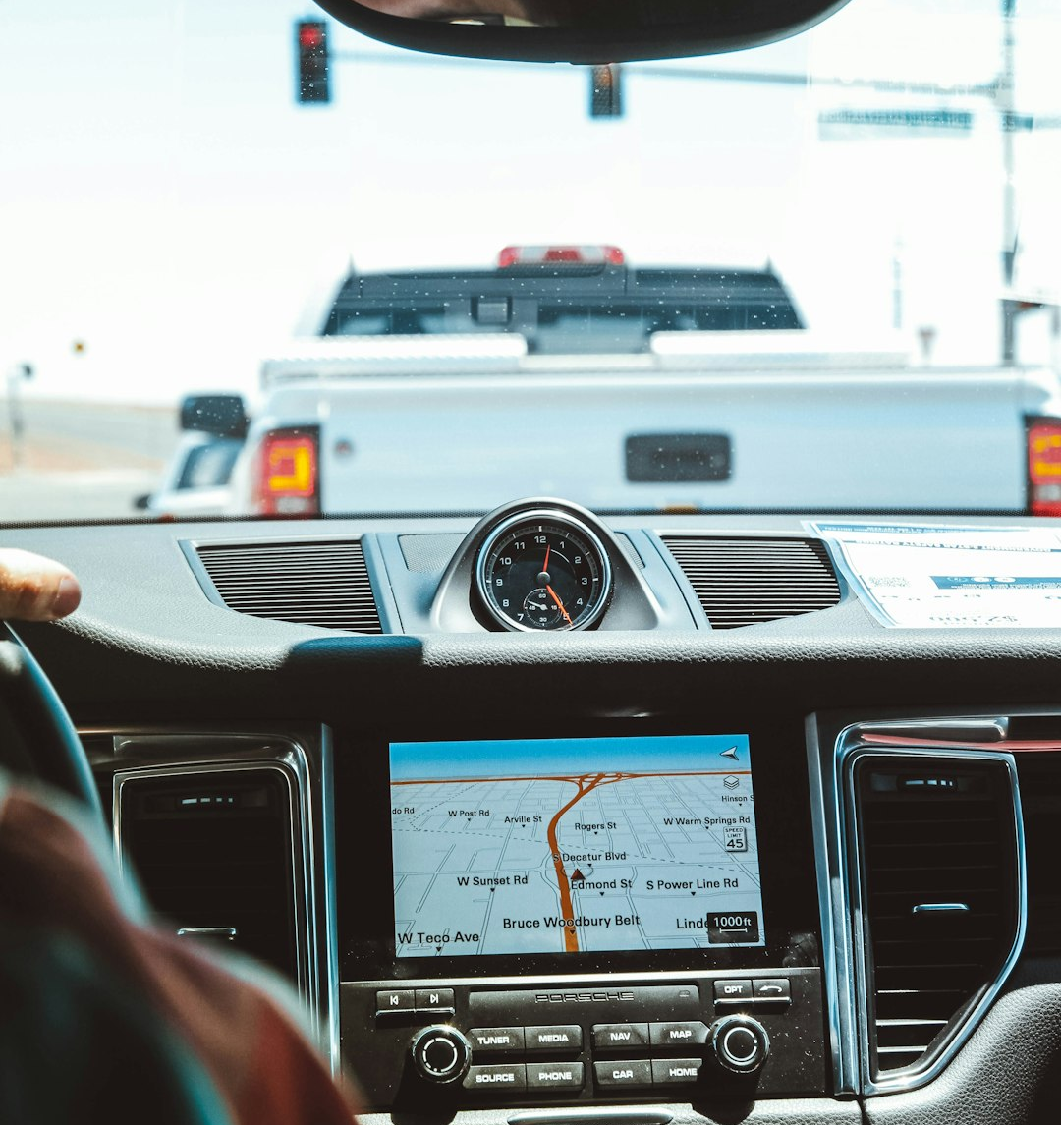
Obrigado

